Slide 1
第11章 索引与数据完整性
了解索引的优点
了解索引的分类
理解聚集索引和非聚集索引的概念
掌握索引的操作

Slide 2
11.1 索引的概述
索引是对数据库表中一个或多个列的值进行排序的结构，用于快速访问数据库表中的特定数据。
索引包括从表中一个或多个列生成的键值以及映射到指定数据的存储位置的指针。
索引是由索引页面组成，每个索引页面中的行都包含逻辑指针，通过该指针可以直接检索到数据，从而加快物理数据的查找。
索引使用B-Tree（平衡树）结构建立。

Slide 3
11.2 索引的优缺点
索引的优点：
    提高查询速度
    提高连接、ORDER BY和GROUP BY执行的速度
    查询优化器依靠索引起作用
    强制实施行的唯一性
索引也是有代价的
    创建和维护索引需要耗费时间。
    索引需要占用物理空间
    表中数据更新时，索引需要动态维护
设计索引时，应确保对性能的提高程度大于在存储空间和处理资源方面的代价。

Slide 4
11.3 索引的分类
SQL Server提供的索引类型主要包括：聚集索引、非聚集索引、唯一索引、包含性列索引、全文索引等
按存储结构不同，可将索引分为两种：
    聚集索引
    非聚集索引
  聚集索引和非聚集索引都包括索引页，聚集索引还包括数据页，索引页用来放索引键值和指到下一层的指针，数据页用来存放记录。

Slide 5
B-Tree索引结构
索引的结构是按B-Tree（Balanced Tree）组织的，该结构中的每一页是一个索引节点。 B-Tree的顶端节点称为根节点，底层节点称为叶节点，在根节点和叶节点之间的称为中间节点。B-Tree数据结构从根节点开始，以左右平衡的方式排列数据，中间可以根据需要分成许多层。
使用B-tree结构可以显著减少定位记录时所经历的中间过程，从而加快存取速度。

Slide 6
B-Tree索引结构

Slide 7
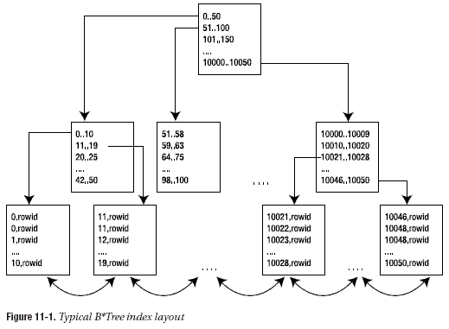
例如：

Slide 8
11.3 索引的分类
11.3.1 聚集索引
聚集索引的结构：
  聚集索引是指表中存储的数据按照索引的顺序存储，即表中记录的物理顺序与索引顺序相同。
  聚集索引的一个数据页包含一笔记录，再由多个数据页生成一个中间节点的索引页，接着由数个中间节点的索引页合成更上层的索引页，组合后生成最顶层的根节点的索引页。

Slide 9
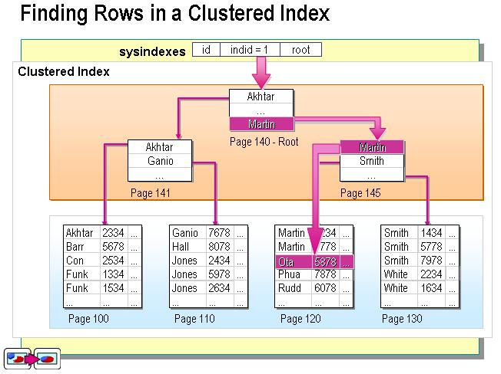

Slide 10
11.3 索引的分类
11.3.1 聚集索引
聚集索引的特点：
  聚集索引是指表中存储的数据按照索引的顺序存储，即表中记录的物理顺序与索引顺序相同。
  一个表只有一个聚集索引。
  聚集索引对经常要搜索范围值的列特别有效。使用聚集索引找到包含第一个值的行后，便可以确保包含后续索引值的行在物理顺序上也是相邻的。
  聚集索引的检索效率比非聚集索引高，但对数据新增、修改和删除的影响比较大。
  如果表中没有创建聚集索引，则在表的主键列上自动创建聚集索引。若有了聚集索引再创建主键，则会自动创建一个以主键为索引的非聚集索引。

Slide 11
11.3 索引的分类
11.3.1 聚集索引
可考虑将聚集索引用于下面几种情况：
  包含少量非重复值的列。
  使用下列运算符返回一个范围值的查询：BETWEEN、>、>=、<和<=。
  被连续访问的列。
  返回大型结果集的查询。
  经常被使用连接或GROUP BY子句的查询访问的列。
  要求进行非常快的单行查询的联机事务处理程序。

Slide 12
11.3 索引的分类
11.3.2 非聚集索引
非聚集索引的结构：
  非聚集索引不影响表中的数据存储顺序，即数据存储在一个地方，索引存储在另一个地方。
  非聚集索引与聚集索引一样有B_Tree结构，但有两个差别：
    数据行不按非聚集索引键的顺序排序和存储。
    非聚集索引的叶层不包含数据页，而包含索引行。

Slide 13
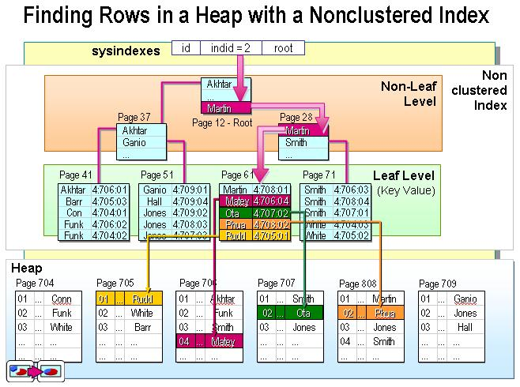

Slide 14
11.3 索引的分类
11.3.2 非聚集索引
非聚集索引的特点：
  非聚集索引对表中的数据进行逻辑排序，不影响表中的数据存储顺序，即数据存储在一个地方，索引存储在另一个地方。
  个表可有多个非聚集索引。
  索引带有指针指向数据的存储位置。索引中的项目按索引键值的顺序存储，而表中的信息按另一种顺序存储。
  在搜索数据值时，先对非聚集索引进行搜索，找到数据值在表中的位置，然后从该位置直接检索数据。
  非聚集索引检索效率比聚集索引低，但对数据新增、修改和删除的影响较少。

Slide 15
11.3 索引的分类
11.3.2 非聚集索引
可考虑将非聚集索引用于下面的情况：
  包含大量非重复值的列。
  不返回大型结果集的查询。
  返回精确匹配的查询的搜索条件（WHERE子句）中经常使用的列。
  在特定的查询中覆盖一个表中的所有列。
  经常需要连接和分组的操作。

Slide 16
11.4 索引的操作
11.4.1 索引的创建
1.使用SSMS图形界面创建索引
  展开要创建索引的表，右单击“索引”→“新建索引” →在打开的“新建索引”窗口中创建索引。
  例：
    在student表的sclass列上创建一个升序的非聚集索引Q_sclass。
    在score表的cno、degree列上创建一个先按cno升序排， cno一样再按degree降序排的非聚集索引Q_cd。

Slide 17
11.4 索引的操作
11.4.1 索引的创建
2.使用T-SQL语句创建索引
CREATE INDEX语句创建索引的语法格式：
    CREATE [UNIQUE] [CLUSTERED | NONCLUSTERED] INDEX index_name
    ON {table | view} (column [ASC | DESC][,…n])
    [WITH index_option [,…n]]
    [ON filegroup]
其中索引选项index_option的定义为：
{ PAD_INDEX | FILLFACTOR = fillfactor |
IGNORE_DUP_KEY | DROP_EXISTING |
STATISTICS_NORECOMPUTE | SORT_IN_TEMPDB }

Slide 18
各索引选项及其含义：
  FILLFACTOR：指定各索引页叶级的填满程度。用户指定取值为1~100。如果未指定，默认值为0（只填满叶级页）。填充因子越大,则意味着预留空间越小。
  PAD_INDEX ：指定索引中间级中每个页上保持开放的空间。只有指定了FILLFACTOR时才可用。
  IGNORE_DUP_KEY： 控制当尝试向唯一索引列插入重复的索引键值时所发生的情况。若指定该选项，则忽略插入的重复行。若未指定该选项，则回滚INSERT语句。例如用insert语句插入20行，有10行重复键值，指定该选项，10个重复键值被拒绝，10非重复键值被插入。若未指定该选项时，全部20行被拒绝。

Slide 19
  DROP_EXISTING：指定应除去并重建已命名的先前存在的聚集索引或非聚集索引。指定的索引名必须与现有的索引名相同。
  STATISTICS_NORECOMPUTE ：指定过期的索引统计不会自动重新计算。
  SORT_IN_TEMPDB：指定生成索引的中间排序结果将存储在tempdb数据库中。

Slide 20
例：
  创建student表上按姓名sname升序排的唯一聚集索引id1。
create unique clustered index id1 on student(sname)
  创建score表上先按cno升序排，cno一样的再按degree降序排的非聚集索引id2。
  create index id2 on score(sno,degree desc)

Slide 21
建立索引的一般原则：
  只有表的所有者可以在同一个表中创建索引
  每个表中只能创建一个聚集索引
  每个表中最多可以创建249个费聚集索引
  在经常查询的字段上建立索引
  类型为text、image和bit的列不要建立索引
  在外键列上可以建立索引
  主键列上一定要建立索引
  在重复值多、查询少的列上不要建立索引

Slide 22
11.4 索引的操作
11.4.2 索引的查看
1.在SSMS图形界面中查看创建索引
  右击要查看的表→选“修改”→在表设计器窗口中右击任意位置→选“索引/键”。
2.使用系统存储过程查看表中的索引信息
  使用存储过程sp_helpindex查看表中的索引的索引信息，格式为：
  EXEC sp_helpindex 表名

Slide 23
11.4 索引的操作
11.4.3 索引的修改
1.在SSMS图形界面中修改索引
  右击要索引表→选“修改”→在表设计器窗口中右击任意位置→选“索引/键”。
2.使用系统存储过程sp_rename修改索引名
  格式为：
  EXEC sp_rename 表名.原索引名，新索引名

Slide 24
11.4 索引的操作
11.4.4 删除索引
1.使用SSMS图形界面中删除索引
  右击要删除的索引→选“删除”。
2.使用T-SQL语句删除索引
  格式为：
  DROP INDEX table.index|view.index [ , …n ]
  例删除student表中的索引id1：
  DROP INDEX student.id1

Slide 25
11.4 索引的操作
11.4.5 创建索引的空间考虑
创建聚集索引要求数据库中的可用空间大约为数据大小的1.2倍。该空间将对数据进行复制以创建聚集索引。
使用DROP_EXISTING子句时，聚集索引所需的空间数量与现有索引的空间要求相同。所需的额外空间可能还受指定的FILLFACTOR的影响。
如果tempdb在不同于用户数据库所在的磁盘上，则选项SORT_IN_TEMPDB可能减少创建索引所需的时间，但会增加用于创建索引的磁盘空间。除了在用户数据库中创建索引所需的空间外，数据库tempdb还必须有大约相同的额外空间来存储中间排序结果。

Slide 26
11.4 索引的操作
11.4.6 在视图和计算列上创建索引
在SQL Server 2008中，可以在计算列和视图上创建索引。
在计算列上创建索引时，计算列必须具有确定性，必须精确，且不能是text、ntext或image列。

Slide 27
例：在test数据库中创建一个表t1，然后在此表的计算列c上创建一个索引：
  USE test
  CREATE TABLE t1 (a int, b int, c AS a*b)
  GO
  INSERT INTO t1 VALUES ('1', '0')
  INSERT INTO t1 VALUES ('1', '2')
  INSERT INTO t1 VALUES ('4', '5')
  INSERT INTO t1 VALUES ('7', '8')
  GO
  CREATE INDEX Idx1 ON t1(c)
  GO

Slide 28
例：创建“3-105”课的选课视图V2并与架构dbo绑定，视图包括Cno、Cname、Sno、Sname、Degree。然后为视图V2创建一个按Sno升序的唯一聚集索引，再创建一个先按cno升序，再按Degree降序的非聚集索引。
CREATE VIEW dbo.V2 (cno,cname,Sno,sname,degree)
WITH SCHEMABINDING
AS
SELECT score.cno,cname,score.Sno,sname,degree
FROM dbo.student,dbo.Score,dbo.course –表名前加所属架构
where student.sno=score.sno and course.cno=score.cno and score.cno='3-105'
Go
CREATE UNIQUE CLUSTERED INDEX IV1 ON V2(cno,sno)
--为视图创建一个唯一聚集索引（有了该索引才能创建其他索引）
CREATE INDEX IV2 ON V2(cno,degree desc)

